Slide 1
BÁO CÁO ĐỒ ÁN MÔN LẬP TRÌNH TRỰC QUAN
ĐỀ TÀI
ỨNG DỤNG LANCHAT
Giảng viên: Phan Nguyệt Minh
Huỳnh Hồ Thị Mộng Trinh
Nhóm thực hiện: Nhóm 09

Slide 2
NỘI DUNG BÁO CÁO
01
NGHIÊN CỨU
ĐỀ TÀI
02
THỰC HIỆN
ĐỀ TÀI
03
HIỆN THỰC
ĐỒ ÁN
BẢNG
PHÂN CÔNG
05
DEMO
SẢN PHẨM
06
ĐÁNH GIÁ
KẾT THÚC
04
ĐÁNH GIÁ
KẾT THÚC

Slide 3
PHẦN 1
NGHIÊN CỨU ĐỀ TÀI

Slide 4






TÌM HIỂU ĐỀ TÀI
Một số ứng dụng chat phổ biến:

Slide 5
TÌM HIỂU ĐỀ TÀI
Chức năng cơ bản:
- Gửi tin nhắn chữ, hình ảnh, file, biểu tượng cảm xúc
- Show webcam
- Tin nhắn nhóm
- Sao lưu tin nhắn đã gửi

Slide 6
MỤC TIÊU ĐỀ TÀI
N
âng cao kỹ năng lập
trình và làm việc nhóm
N
âng cao những kiến thức cơ bản về
lập trình ứng dụng trên hệ điều hành Windows
H
iểu biết và nắm bắt một số kĩ thuật
nhất định trong lập trình Winform và C#/.NET
T
hiết kế một ứng dụng
ở mức độ cơ bản

Slide 7
PHẦN 2
THỰC HIỆN ĐỀ TÀI

Slide 8
QUÁ TRÌNH THỰC HIỆN
01
Nghiên cứu nội dung đồ án
02
Tham khảo các ứng dụng đã có
03
Tìm hiểu các ngôn ngữ, công nghệ sẽ sử dụng vào trong đồ án
04
Thiết kế giao diện
05
Bắt đầu code các chức năng
06
Họp, kiểm tra, thảo luận, sửa lỗi

Slide 9

CÔNG NGHỆ
Ngôn ngữ sử dụng: C#
Library/ Framework:
- Windows Form Application (.NET 4.5)
- Bunifu Framework

Slide 10
PHẦN 3
HIỆN THỰC ĐỒ ÁN

Slide 11
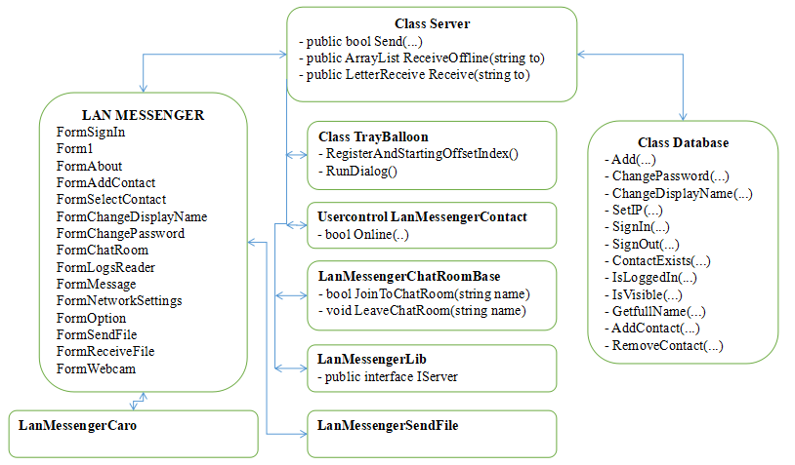
KIẾN TRÚC CHƯƠNG TRÌNH

Slide 12
SERVER
Database:
Hashtable
- public virtual void Add(object key, object value);
- public virtual void Clear();
- public virtual bool ContainsKey(object key);
- public virtual bool ContainsValue(object value);
- public virtual void Remove(object key);

Slide 13
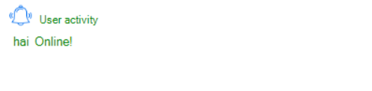
SERVER
Messenger Notify:
Thông báo trạng thái của user (Online/Offline/Invisible)

Slide 14

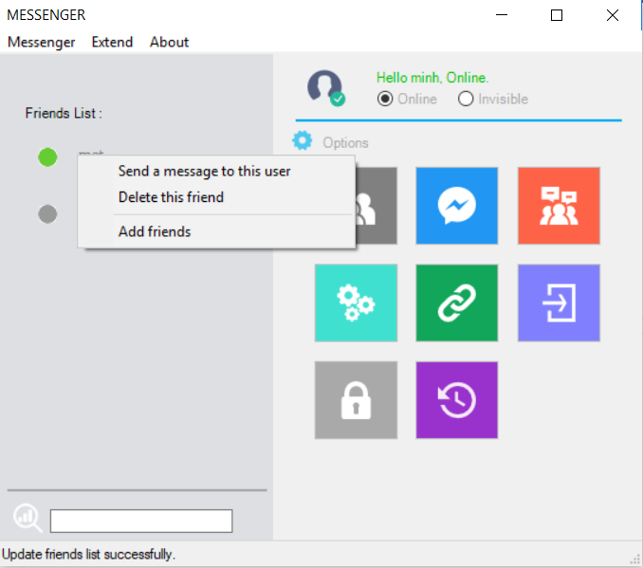
SERVER
Messenger Contact:
Lấy display name để hiện trên Contact list

Slide 15
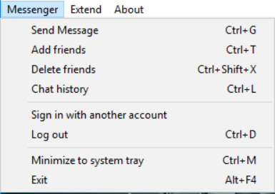
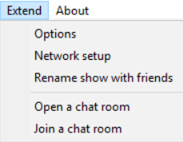
FORM MENU

Slide 16
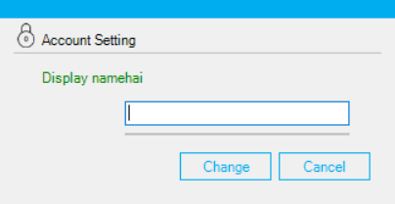
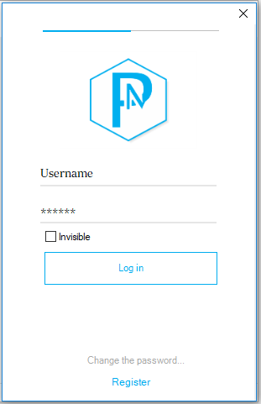
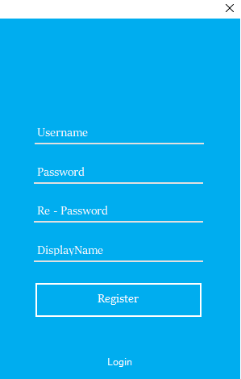
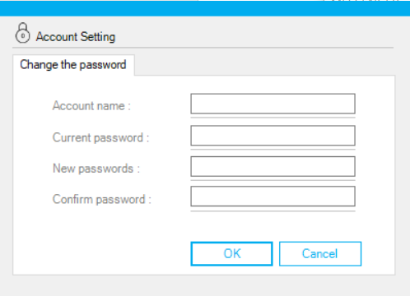
ACCOUNT USER

Slide 17
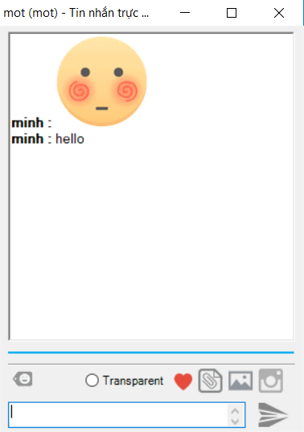
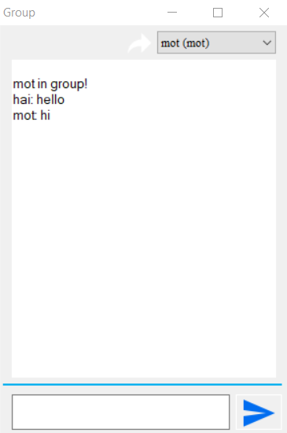
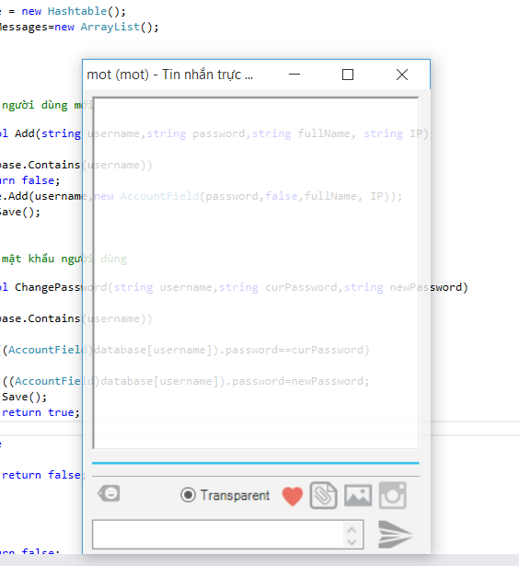
CHAT

Slide 18
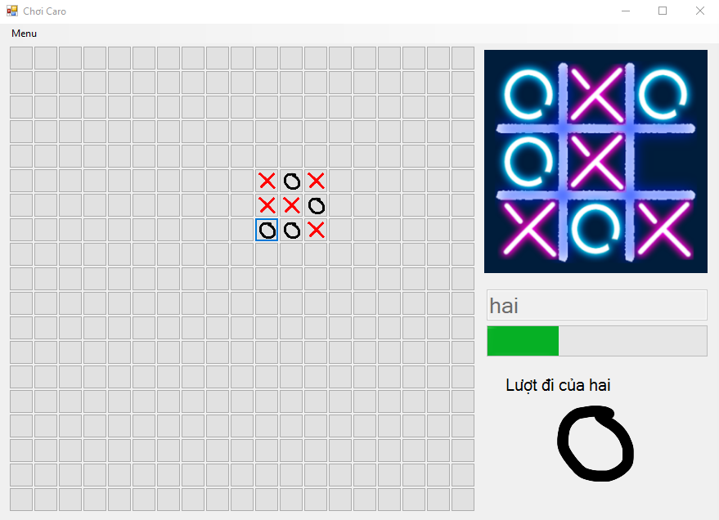
GAME CARO

Slide 19
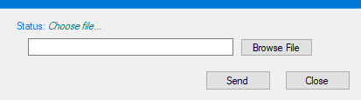
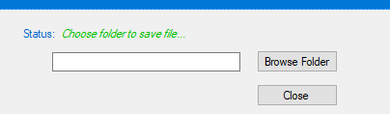
SEND FILE

Slide 20
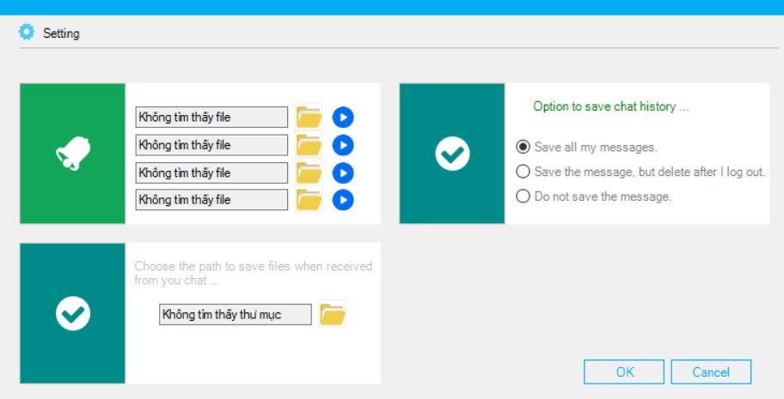
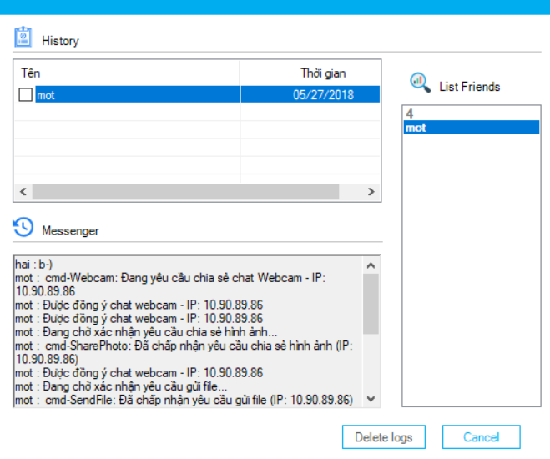
ORTHER

Slide 21
PHẦN 4
BẢNG PHÂN CÔNG ĐỒ ÁN

Slide 22
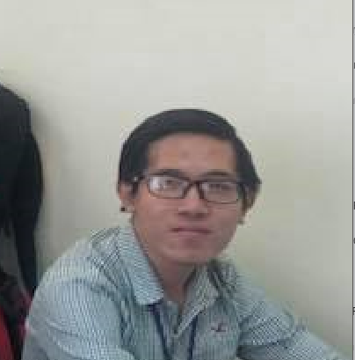
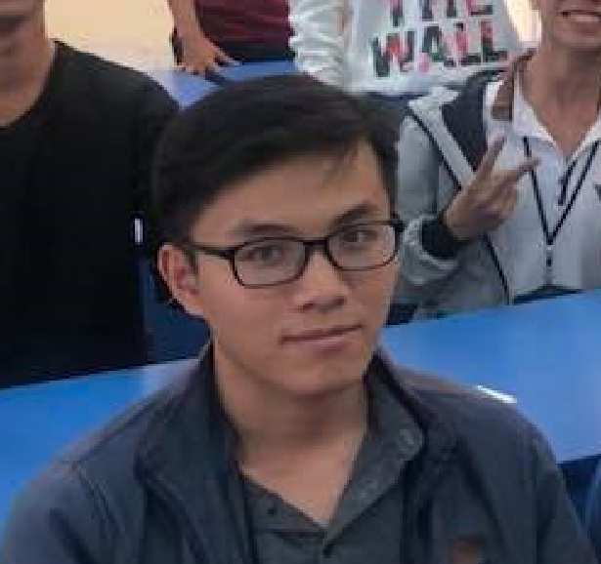

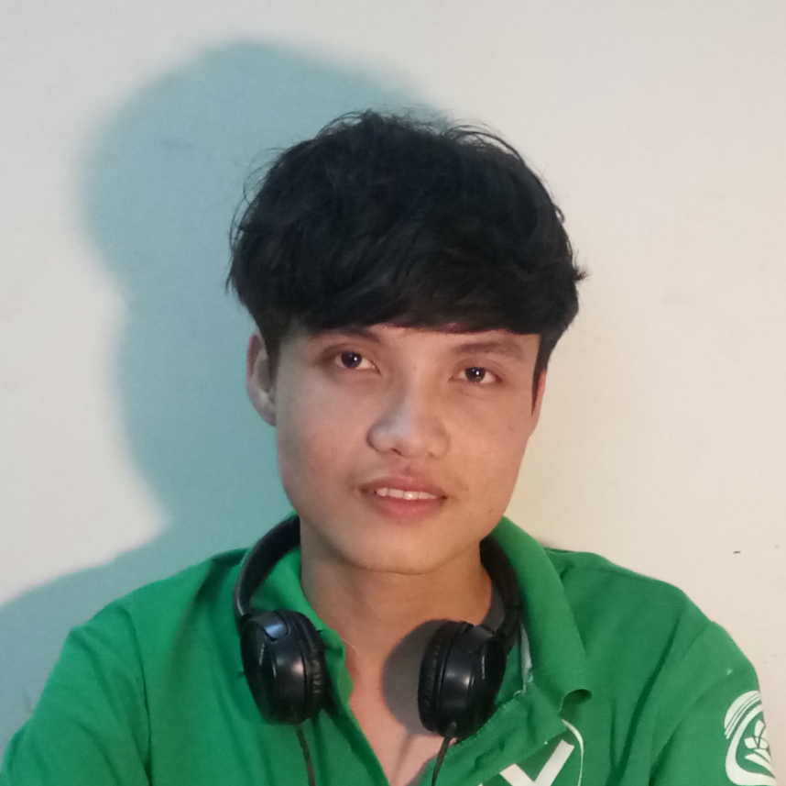
NGỌC
MINH
MAI
LONG
- Server
- Form Menu
- Messenger Lib
- Messenger Notify
- Form AddContact
- FormChangeDisplayName
- FormChangePassword
- FormOption
- Selected Contacts
- Form đăng nhập
- FormAbout
- FormSendFile
- Game caro
- FormLogsReader
- Thiết kế Poster

Slide 23
PHẦN 3
DEMO SẢN PHẨM

Slide 24
PHẦN 4
TỰ ĐÁNH GIÁ

Slide 25
TỰ ĐÁNH GIÁ
Thuận lợi:
-Có tool hỗ trợ: Bunifu Framework
-Một số xử lý đã có trên mạng nên có thể tham khảo
-Sử dụng winform nên thiết kế giao diện đơn giản
Khó khăn:
-Xung đột .NET Framework khi lập trình Socket: Không thể cài đặt và sử dụng Framework cũ ( .NET Framework 2.0)
-Chưa đủ kiến thức chuyên môn về mạng để có thể lập trình được các chức năng phức tạp
-Chưa hiện thực được hoàn toàn tính năng Webcam ( chưa có âm thanh, mới chỉ có hình ảnh)

Slide 26
PHÁT TRIỂN
-Hoàn thiện chức năng Webcam ( âm thanh)
-Hỗ trợ việc gửi và nhận file

Slide 27
NHÓM 09
NGỌC
MINH
MAI
LONG

Slide 28
THAT´S ALL
THANKS

